Slide 1
Serpent
Made by:
Daniel Ciugurean
Bogdan Gheoghe Maxim
Stefan Pamparau
Andreea Todasca

Slide 2
Analiza cerintelor
Principala functionalitate a aplicatiei Serpent este cea de a edita text. Pe langa acest lucru. Serpent este specializat pentru editare de text care reprezinta cod sursa al unor programe
Editorul de text Serpent permite utilizatorului o multitudine de functionalitati:
Creeze un nou fisier. Acesta urmeaza a editat.
Deschida un sier existent, tot pentru a modicat.
Insereze text nou. Astfel, se poate extinde continutul existent.
Live coding

Slide 3
Diagrama use case

Slide 4
Editare colaborativa
Una din facilitatile principale ale editorului de text Serpent
Permite conectarea unui numar de utilizatori la acelasi fisier
Usureaza partea de debugging,
Permite mai multor utilizatori sa analizeze aceeasi bucata de cod concomitent
Mesaje de tipul:
O1 Insert[0, "x"](pentru a insera caracterul x pe pozitia 0)
2. O2 Delete[2, "c"](pentru a sterge caracterul c de pe pozitia 2)

Slide 5
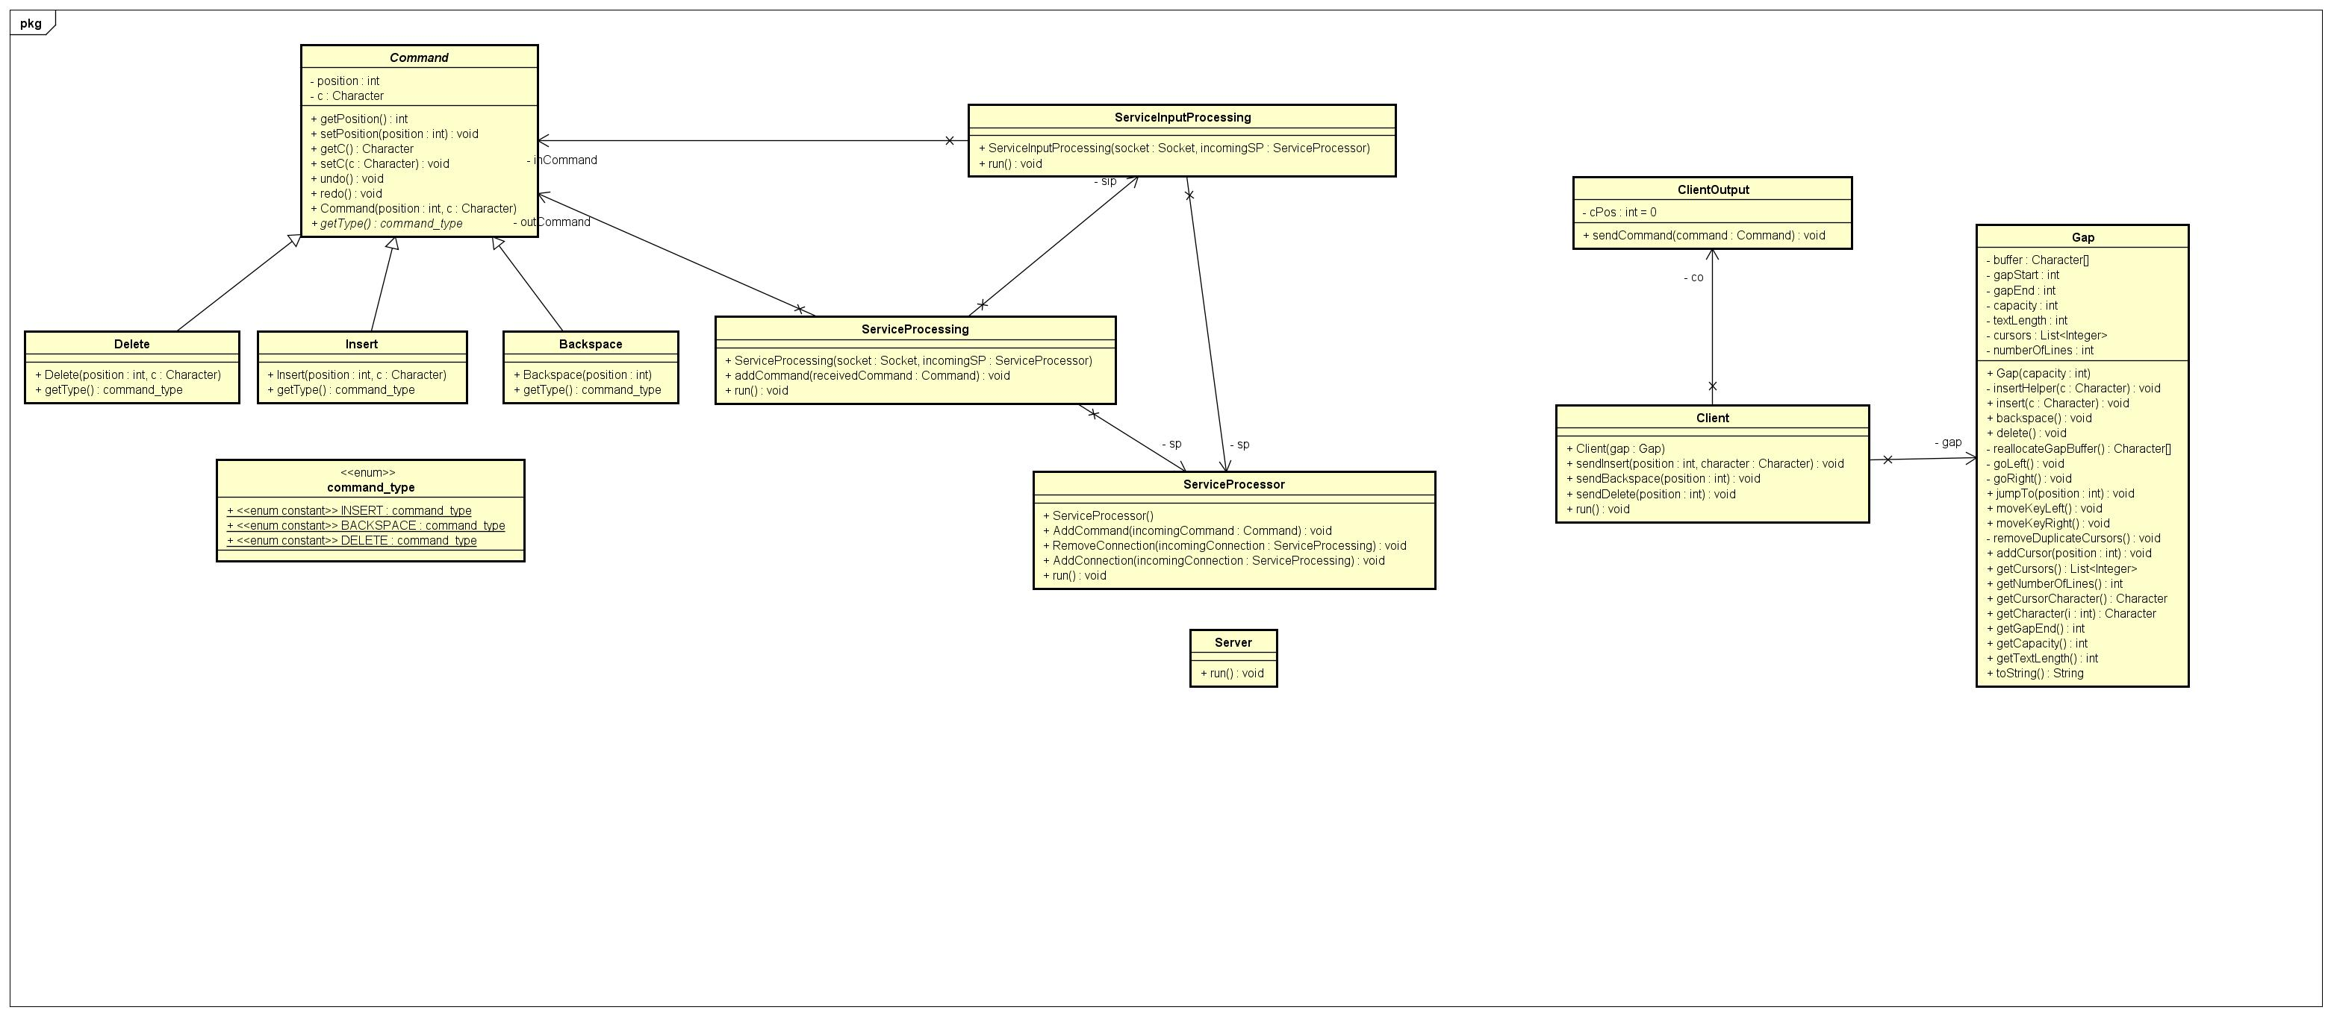
Diagrama de clase a serverului

Slide 6
Analiza si fundamentare teoretica
VIM
Cel mai popular editor open-source text pentru Terminal
Extrem de extensibil datorita prezentei asa-numitului VIM script
EMACS
Cel mai popular editor text GUI din comunitatea open-source
Extrem de extensibil datorita prezentei asa-numitului Emacs Lisp script
Atom
87.6% scris in CoffeScript
Integrarea foarte usoara a acestui editor cu tehnologiile Web deja prezente
Notepad++
100% open source
nu contine un Package Manager integrat

Slide 7
Arhitectura sistemului
Sistemul de operare si limbajul de programare
Programare in Java
sa poata fi utilizata de cat mai multe persoane
sa fie usor de portat de pe un sistem de operare pe altul sau de pe o arhitectura CPU pe alta
JVM-ul este independent de limbajul codului sursa.
Cod convertit in J-code
interpretorul nu poate spune in ce limbaj de programare a fost creat J-codul pe care il executa.
Rezultatul: portabilitatea intre diferite CPU-uri

Slide 8
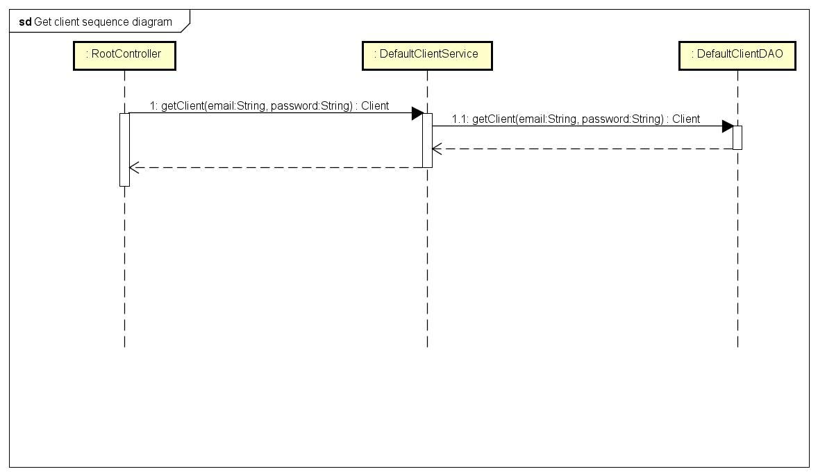
Diagrama secventa obtinere client

Slide 9
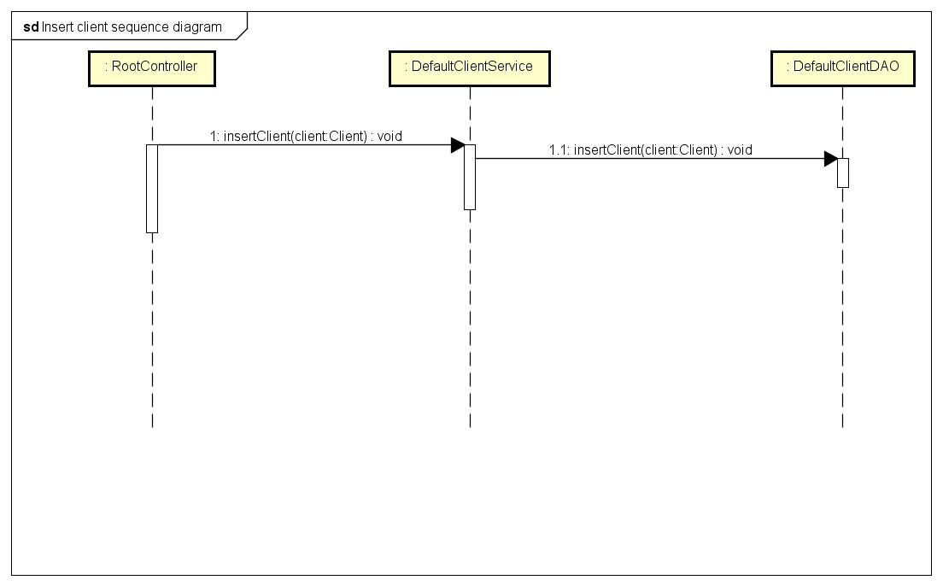
Diagrama secventa inserare client

Slide 10
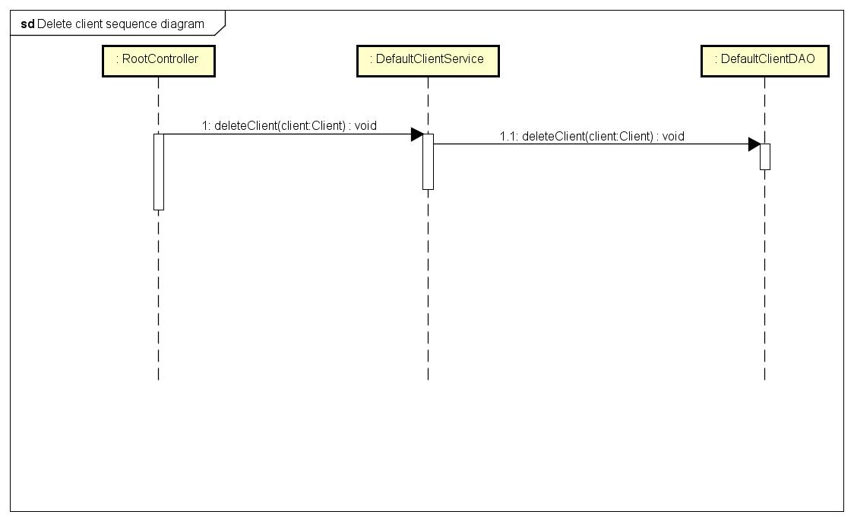
Diagrama secventa stergere client

Slide 11
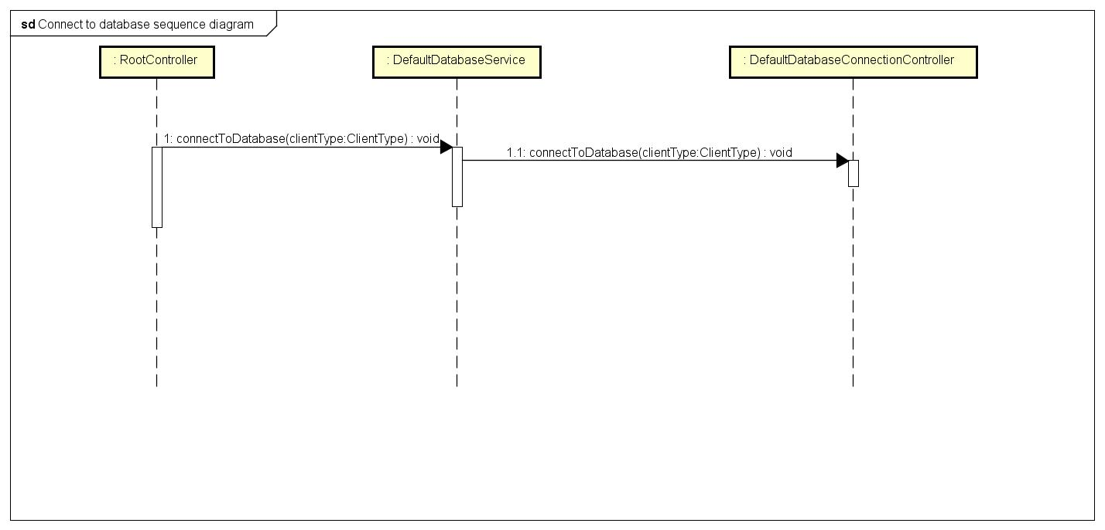
Diagrama secventa conectare la baza de date

Slide 12
Diagrama de clase conceptuala
Regulile SOLID ale design-ului OOP:
Single responsibility
fiecare clasa trebuie sa aiba o singura responsabilitate
poate extins sa includa si metodele fiecarei clase.
Open closed
o aplicatie trebuie sa fie deschisa spre a fi extinsa
inchisa schimbarii
Dependency Inversion
clasele sa depinda de abstractii.

Slide 13
Diagrama modulelor

Slide 14
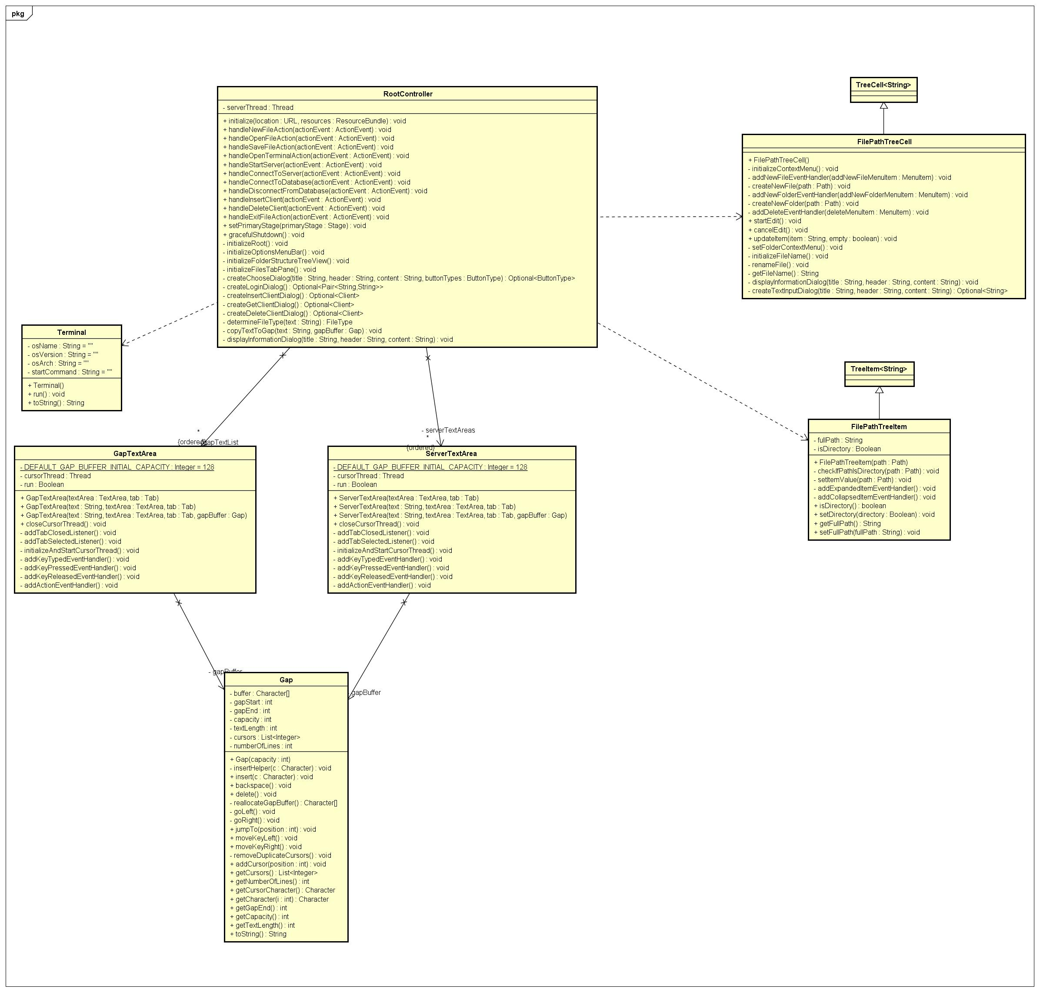
Diagrama UI

Slide 15
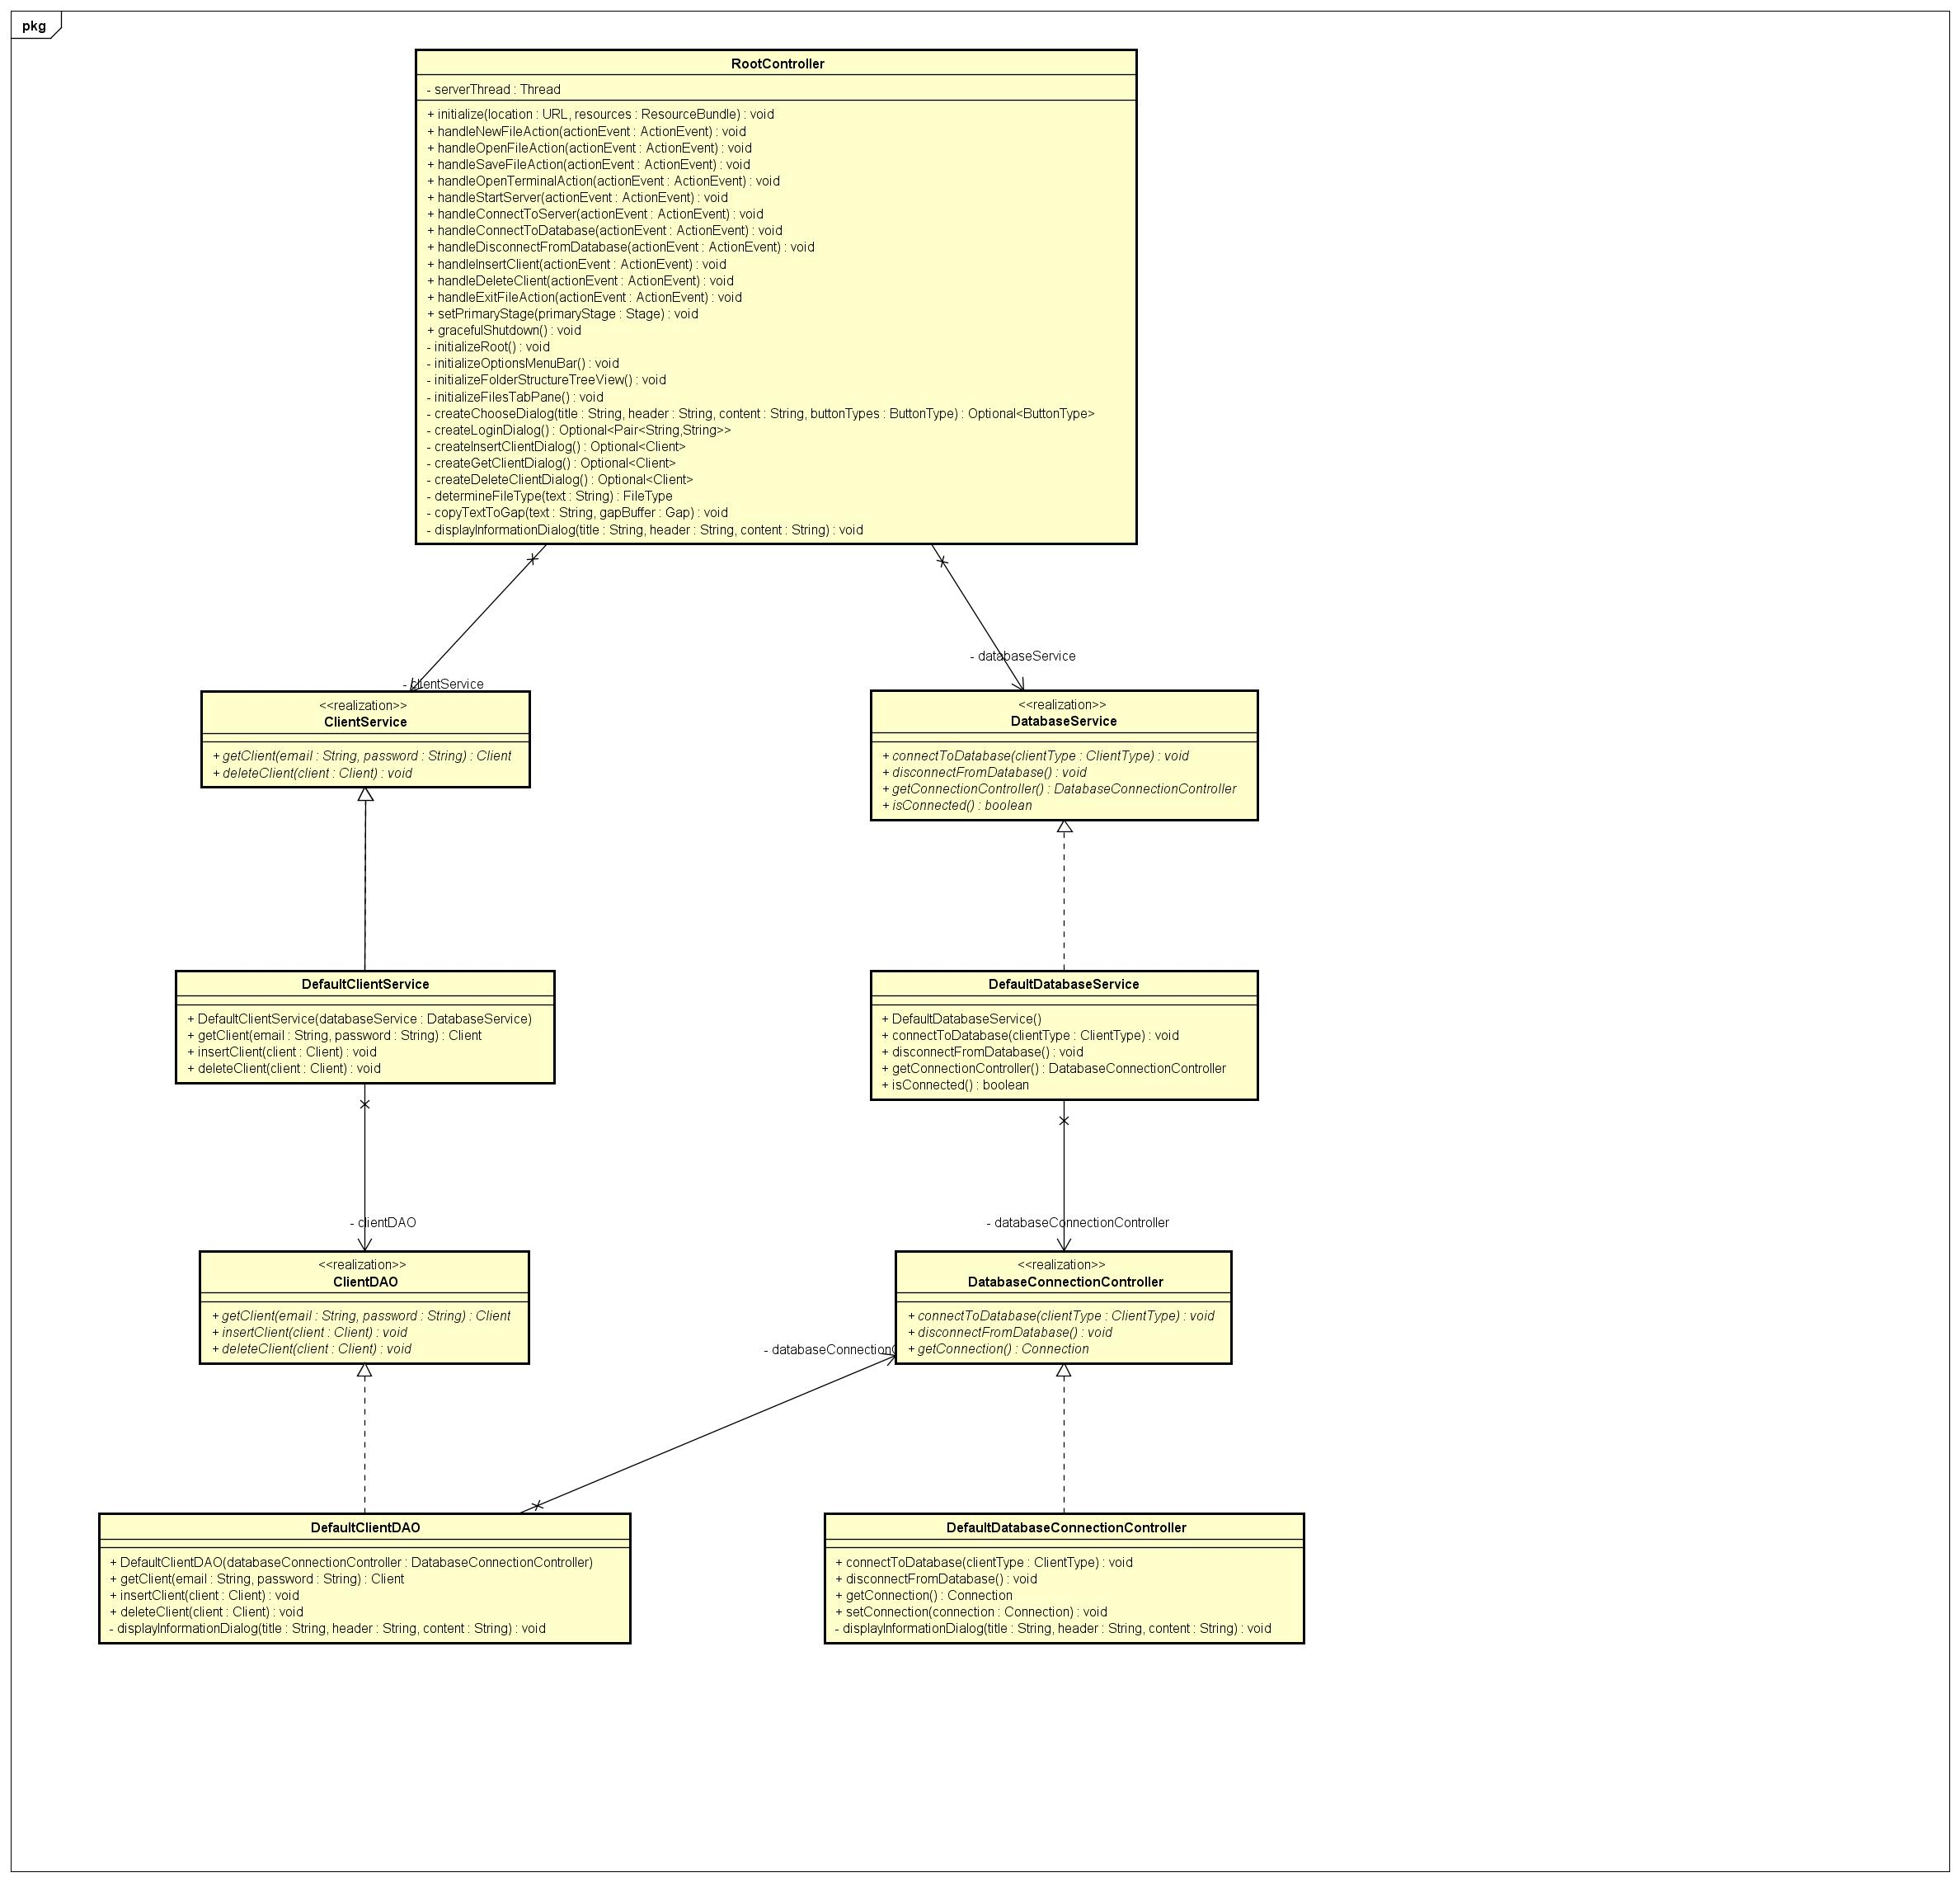
Diagrama service si baza de date

